Slide 1

Coding Al-Rien
برمجة الرين
VR & Game development
الواقع الافتراضي وتطوير الألعاب الالكترونية
Studio56.qa

Slide 2
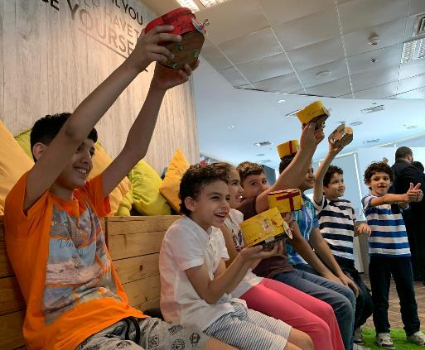
WHO ARE WE? من نحن؟
ستوديو 5\6 هو مختبر تصنيع للأطفال الذين يتراوح أعمارهم بين عمر 7 و 18.
STUDIO 5\6 is a fabrication lab targeting kids from age 7 to 18.
_____
سوف يحتوي مخبر التصنيع على آلات ومعدات مختلفة لتصنيع مختلف النماذج المبدئية المبتكرة.
We will have Fablab with different machines and tools to use for creating active prototypes.
Studio56.qa
Notes:
Explain what we do in Studio5/6 and the age group we target.

Slide 3

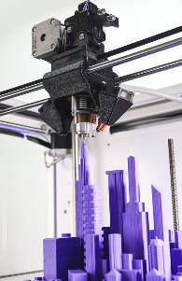

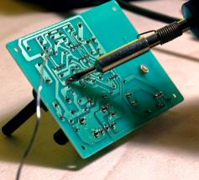
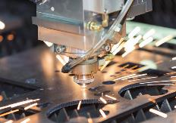

What is inside the FABLAB?
ماذا نجد داخل مختبر التصنيع؟
Tools & Machines
آلات وأدوات
Zones
مناطق
Creativity zone
منطقة الابداع
3D printing
الطباعة ثلاثية الأبعاد
Electronics and programming
الإلكترونيات والبرمجة
Software zone
منطقة البرمجة
Laser cutting
القص بالليزر
Technology zone
منطقة التكنولوجيا

Slide 4
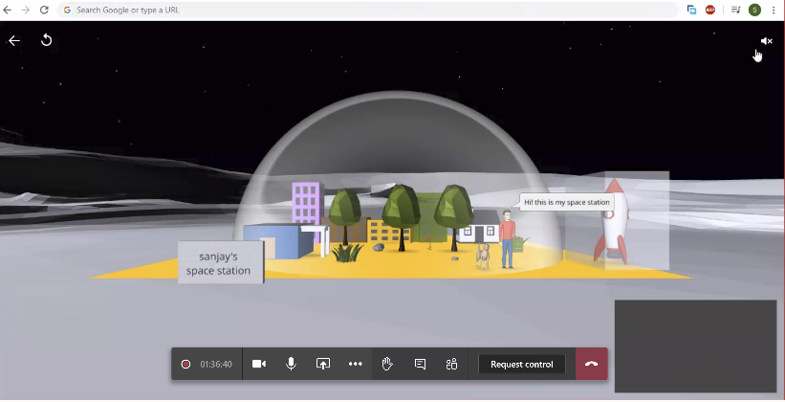
Teams Interface
Chat
Raise hand
Attendees
Video
Screen Sharing
Microphone
Studio56.qa
Notes:
Explain what is a FabLab and where the word come from.

Slide 5
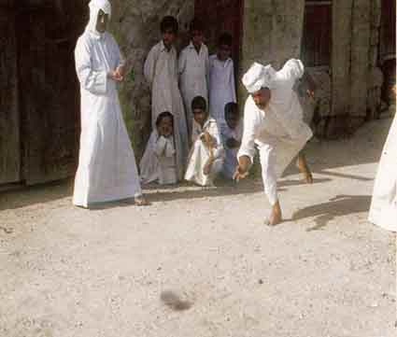
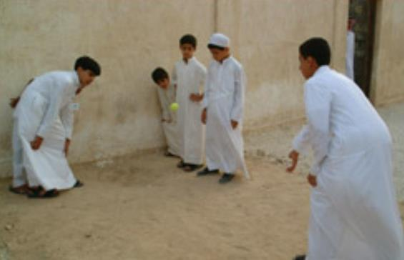
Al-Rien Game
لعبة الرين
It consists of two teams: the stray team, and the other team is chased by the stray with a small ball. The game is played often, and it kicks off by dropping the "tiles" with the ball, and the stray team tries to catch each player by touching it and won’t give them the chance to place the tiles again. If the other team succeed in placing the tiles, before getting chased, they win. Otherwise, they get caught by the stray team and they lose.
تتكون من فريقين: الفريق الشارد، والفريق الآخر يكون مطارداً للشارد بواسطة كرة صغيرة. كما يتم صف "البلاطات" وعددها سبع الواحدة فوق الأخرى، وبعد القرعة يختار الفريق هل يكون شاردا أو مُطارداً، إذ غالباً ما يختار الفريق الفائز ببدء اللعبة أن يكون شارداً، وتنطلق بإسقاط "البلاطات" بواسطة الكرة، ويحاول الفريق المُطارد أن يصيد كل لاعب بلمسه بالكرة، ولا يترك له الفرصة من أجل صف "البلاطات". وإذا ما أتم الفريق الشارد عملية "الصف" يُعدّ فائزاً، أما إذا تم اصطياد جميع أفراده فإنه يكون منهزماً.
Studio56.qa

Slide 6
https://www.youtube.com/watch?v=jyFH3hqlMos
Due to technology and electronic games, the new generations of Qatari youth are not familiar with the traditional Qatari games, like Al- Rien game. We want you to use technology in creating a VR experience, simulating Al- Rien traditional game, in order to remind the new generation of their heritage and culture.

Slide 7
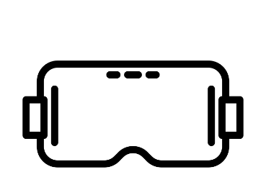
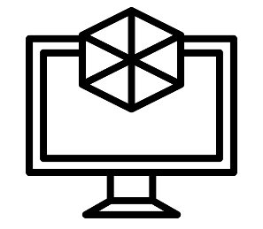

Virtual Reality
الواقع الافتراضي
Virtual reality is a complete immersion experience that shuts out the physical world, Using VR devices
الواقع الافتراضي هو تجربة انغماس كاملة تغلق العالم المادي باستخدام أجهزة الواقع الافتراضي
Studio56.qa

Slide 8

VR
https://www.youtube.com/watch?v=Uq1d1Yn9IVo
Studio56.qa

Slide 9
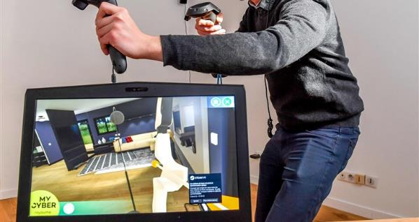
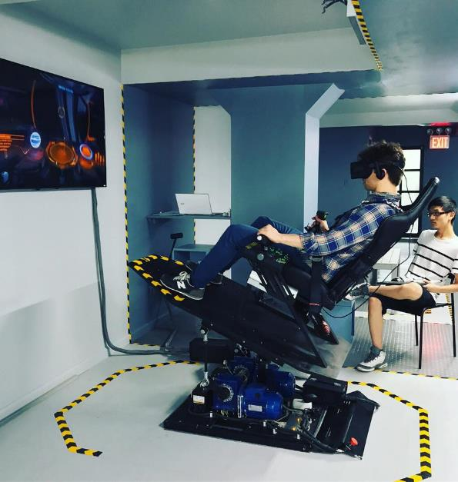
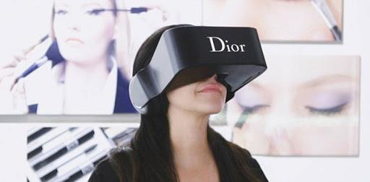
VR
Studio56.qa

Slide 10
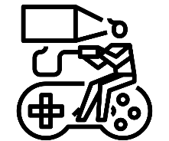
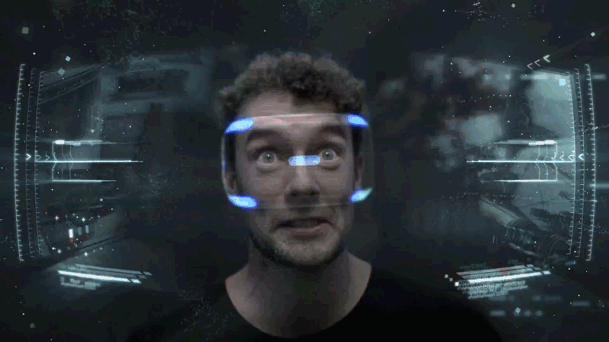
BRAINSTORMING
*VR experiences*
Studio56.qa

Slide 11
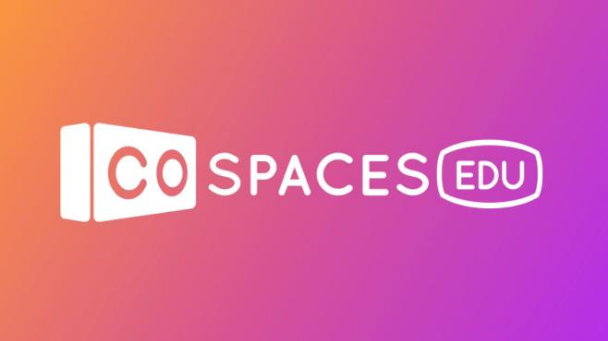
ما هو البرنامج الذي سنقوم باستخدامه؟
What program we will be using?
Studio56.qa

Slide 12
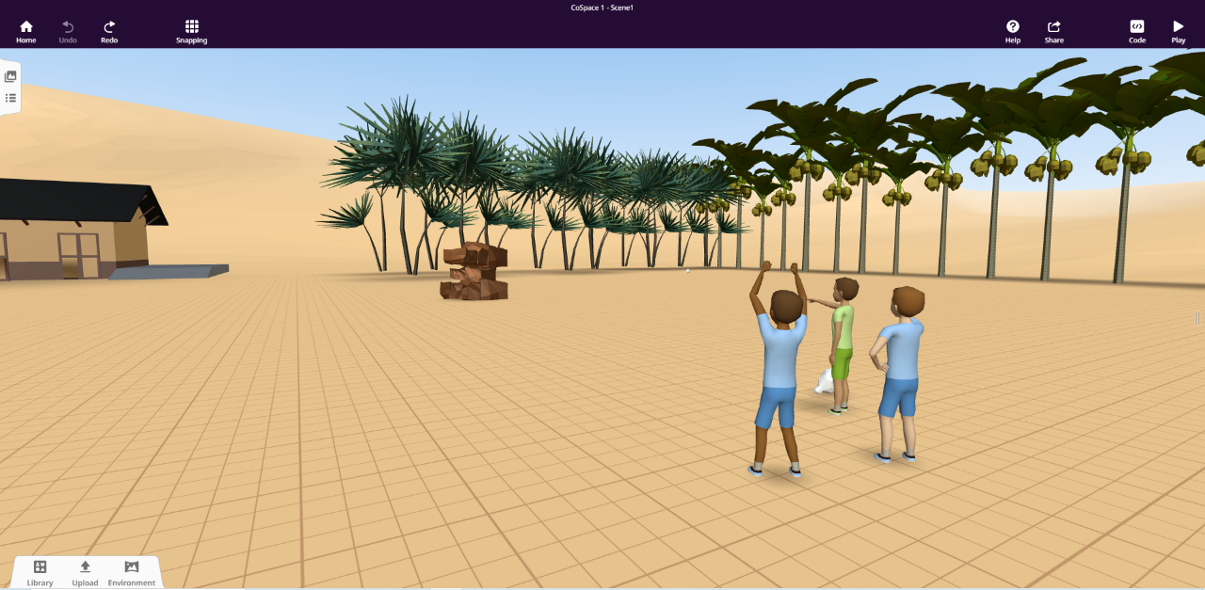

CODE
SCENES
ASSETS
Studio56.qa

Slide 13
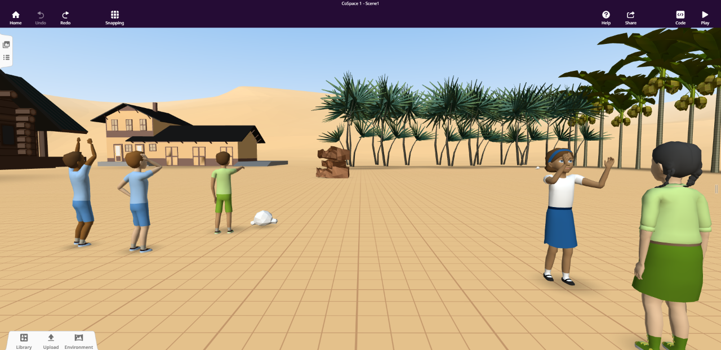
ما الذي سنقوم بتطويره اليوم؟
What we will develop TODAY?
تصميم بيئة قطر سابقاً.
إضافة وتعديل الشخصيات والمكونات ثلاثية الأبعاد
برمجة الأحجار لمحاكاة لعبة الرين
Design the environment of Qatar in the past
Add and customize characters and 3d objects
Program the rocks to simulate al Rien game
Studio56.qa

Slide 14
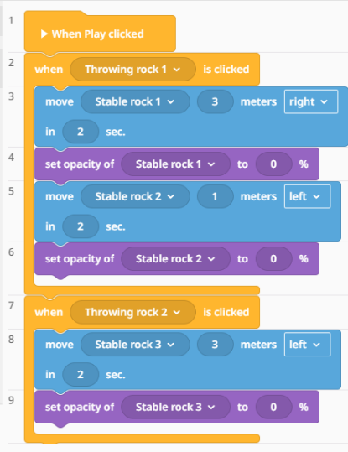
Required code
Studio56.qa

Slide 15

Thanks
@studio56qa
Studio56.qa

